Slide 1




基于esp32的魔杖控制机械狗系统

Slide 2




01
项目简介与产品定位
目录
02
魔杖的动作识别系统
03
机器狗动作系统
04
成果展示

Slide 3
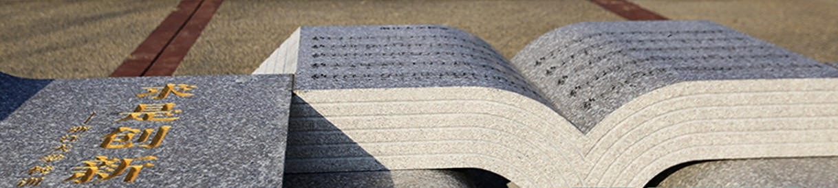

PART 01
项目简介与产品定位

Slide 4

项目简介
创新点：突破传统人机交互方式的，通过魔杖动作识别技术实现对机器狗的无线控制
市场定位：
情感陪伴：为用户提供一个有生命感、能“听懂”你肢体语言的伙伴。
科技娱乐：将体感交互的乐趣融入机器人技术，创造全新的娱乐体验。
最终产品:
一款能理解人类意图（即挥动魔法棒动作）的智能陪伴机器狗
Notes:
无论是情感陪伴还是科技娱乐我们都不排斥传统的包括语音在内

Slide 5
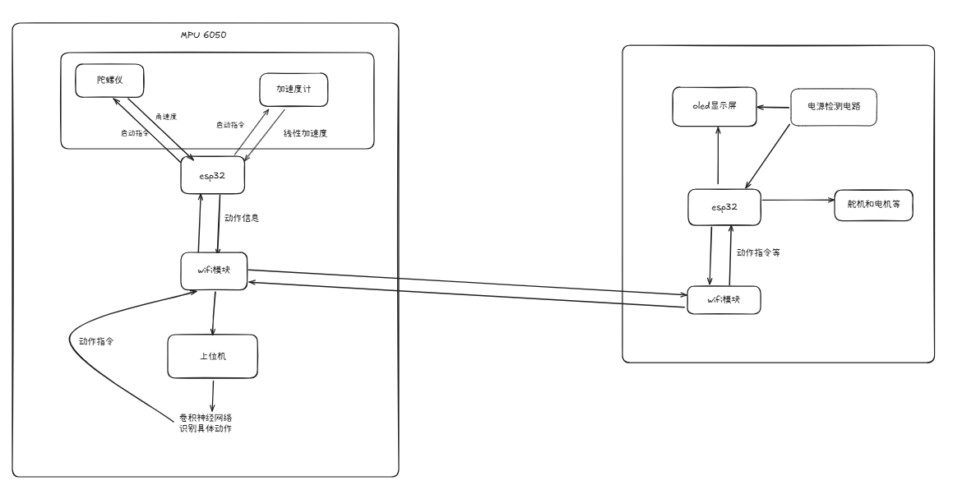
项目简介

Slide 6
项目简介
感知层
数据处理与识别端​
机器狗执行端​
​​
核心控制器​​：ESP32 微控制器
​​动作传感器​​：MPU6050 六轴传感器（集成加速度计 + 陀螺仪）
核心功能​​：
实时采集手势动作数据，采样率 ​​100Hz​​
通过 ​​WiFi UDP 协议​​ 传输原始传感器数据
1.信号预处理​​
带通滤波：去除高频噪声和消除传感器漂移
2.空间姿态解算​​
四元数实时姿态解算（重建三维空间轨迹）
3.动作分类模型​​
全连接神经网络​​（实现咒语动作分类）
预设鞠躬、握手、摇摆等数种动作。
主控板​​：
决策核心：接收由上位机传来的信号进行各个动作调度
​​驱动板​​
舵机驱动 + 电源管理（7.4V 锂电池降压至 5V/6V）

Slide 7
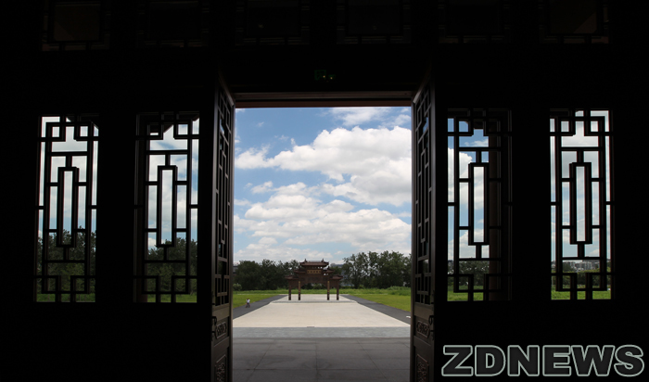
PART 02
魔杖的动作识别系统

Slide 8
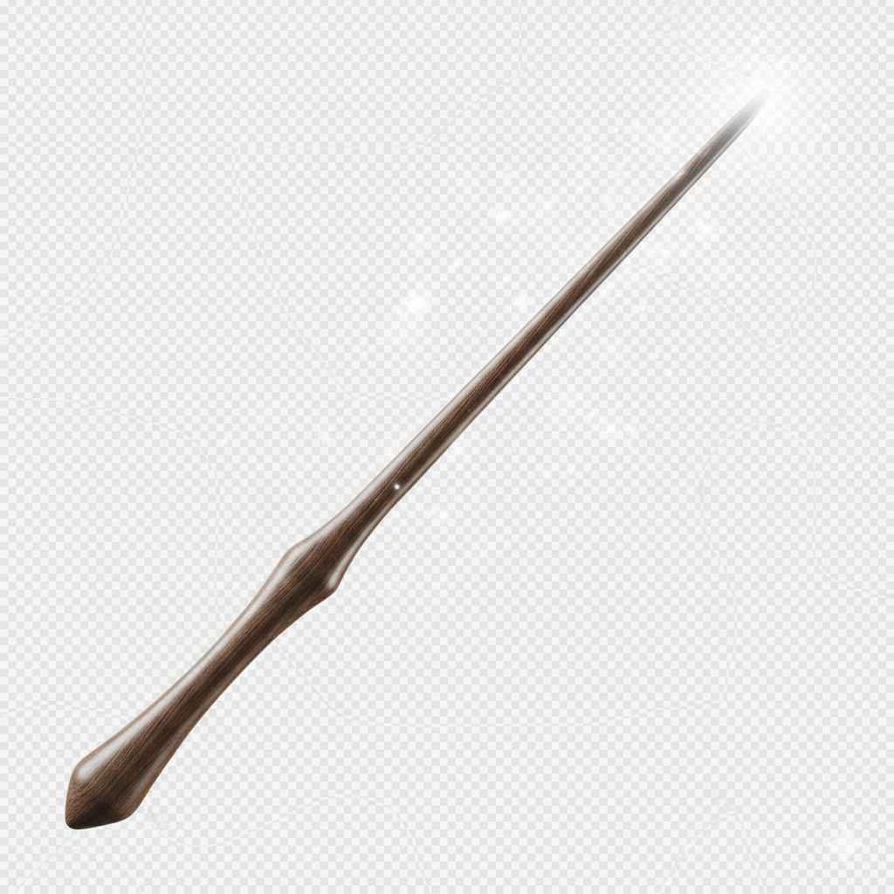
魔杖识别系统
硬件系统架构
上位机动作识别
机器狗通讯系统

Slide 9
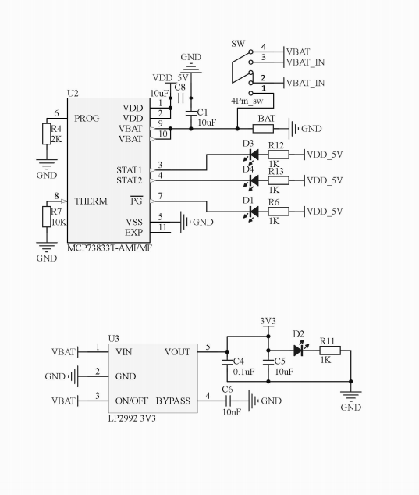
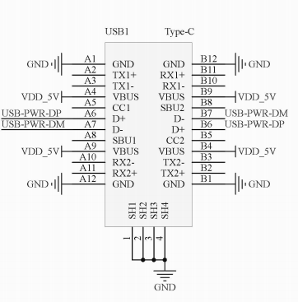
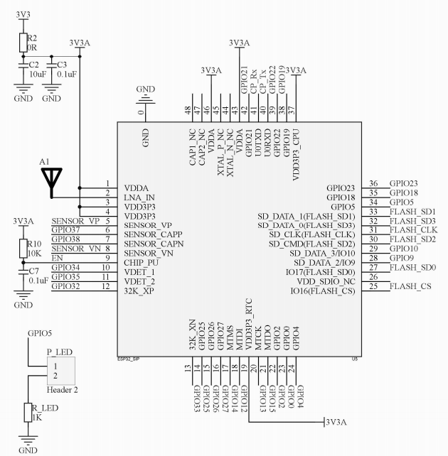
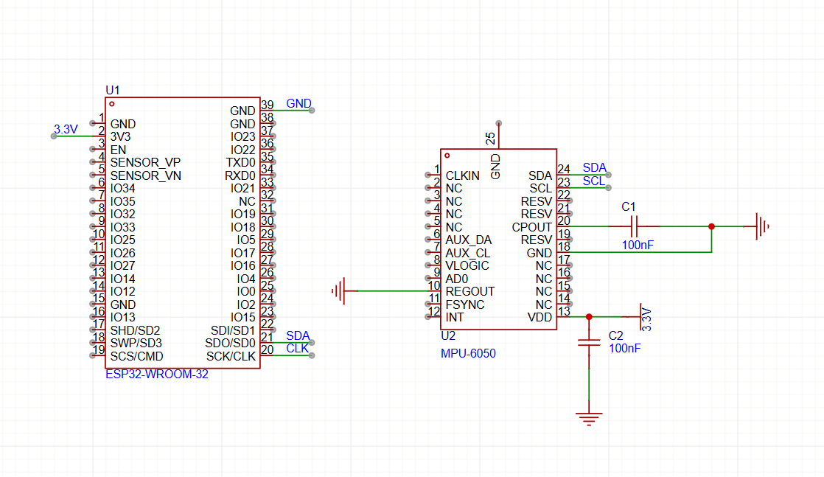
硬件系统架构
主控板​
主控：ESP32-S3
数据采集：
陀螺仪+加速度计：MPU-6050

Slide 10
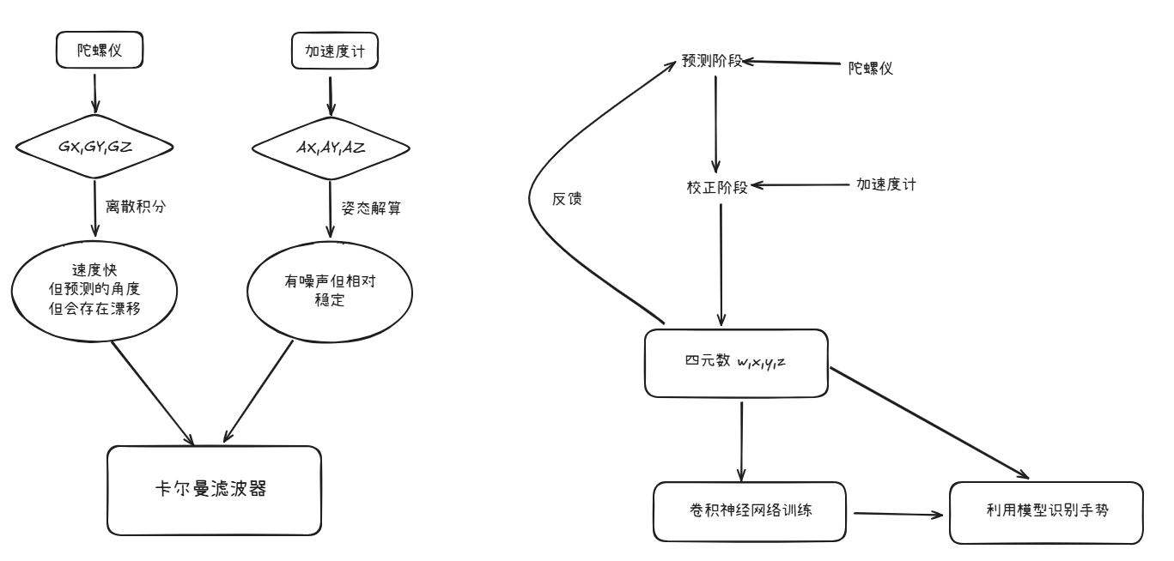
上位机动作识别
w = cos(θ / 2)
x = vx * sin(θ / 2)
y = vy * sin(θ / 2)
z = vz * sin(θ / 2)

Slide 11
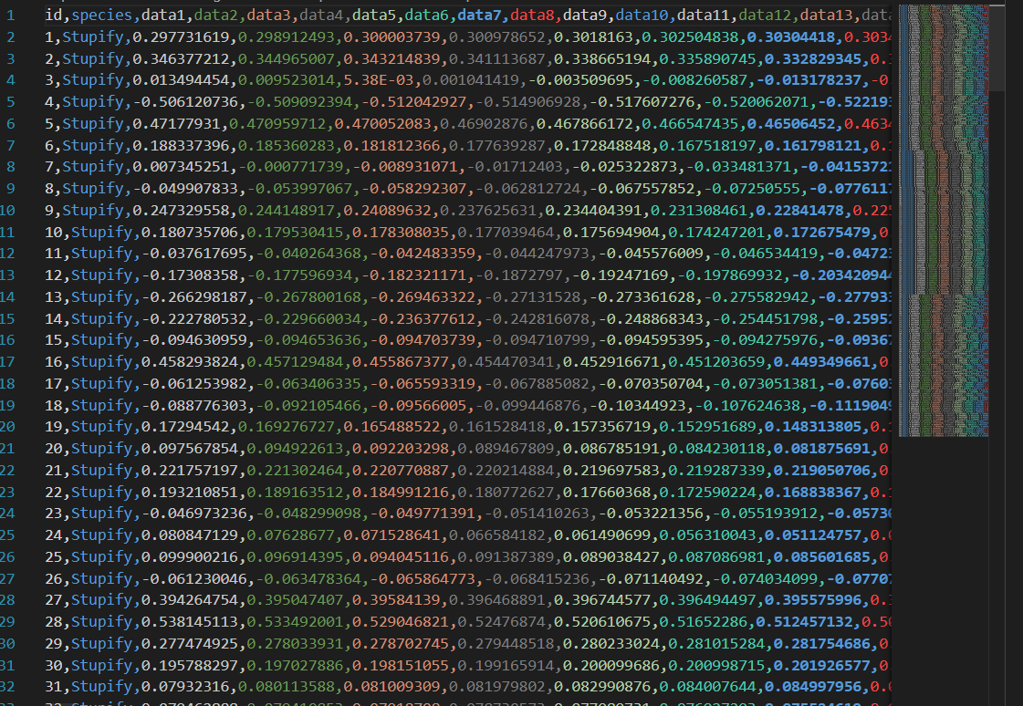
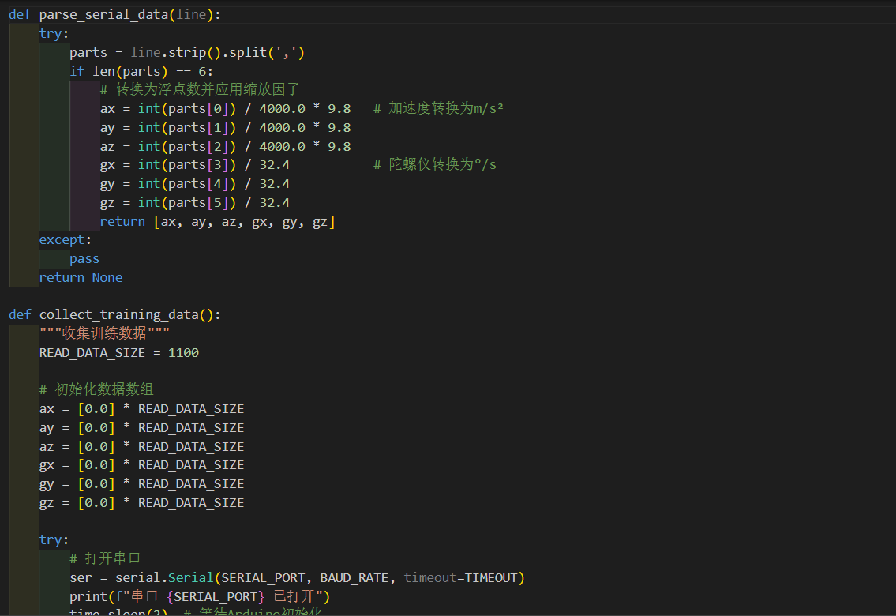
上位机动作识别
数据收集

Slide 12
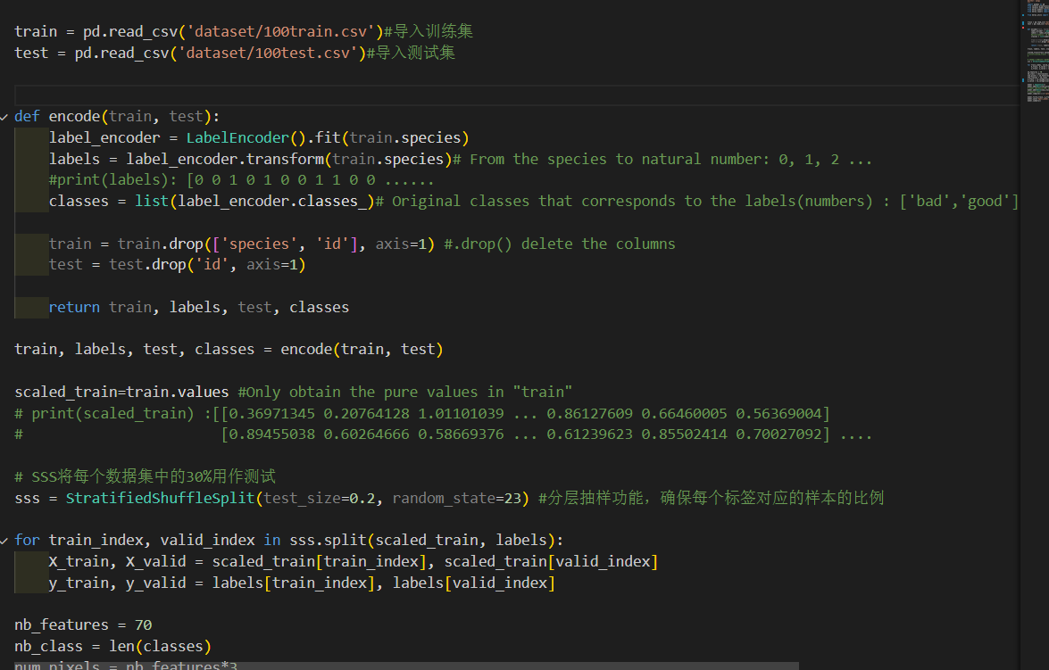
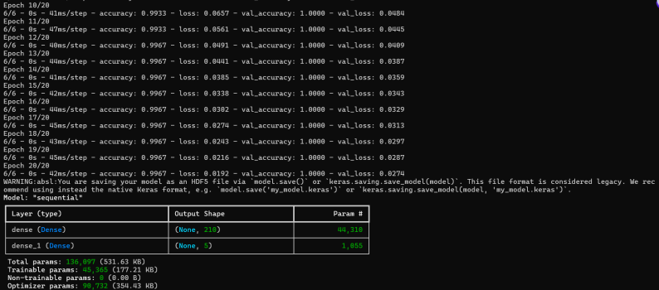
上位机动作识别
模型训练

Slide 13
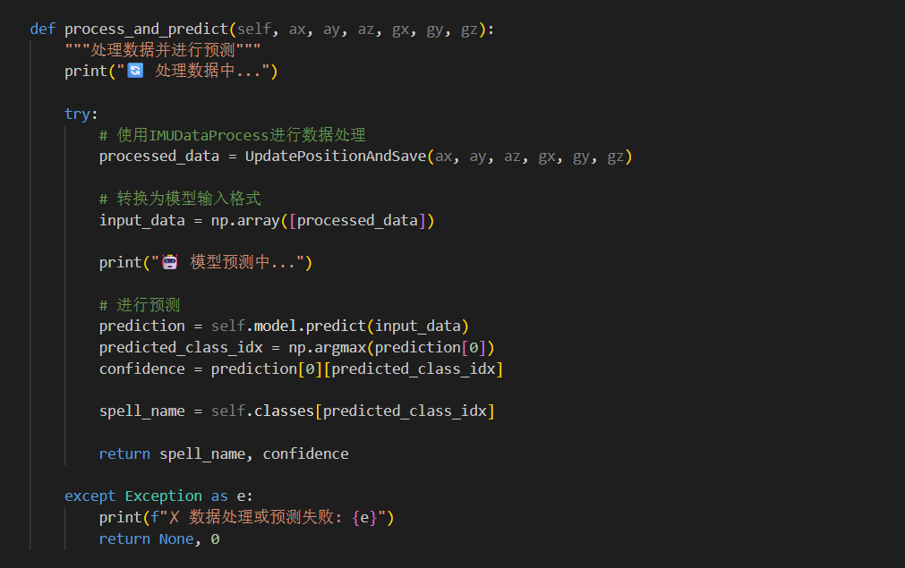
上位机动作识别
动作识别

Slide 14
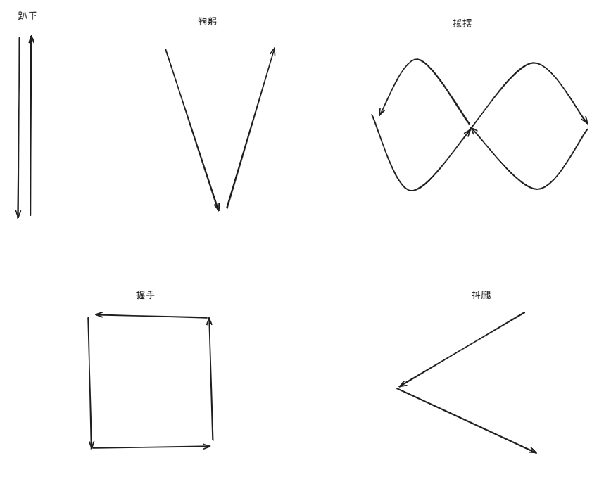
机器狗通讯

Slide 15
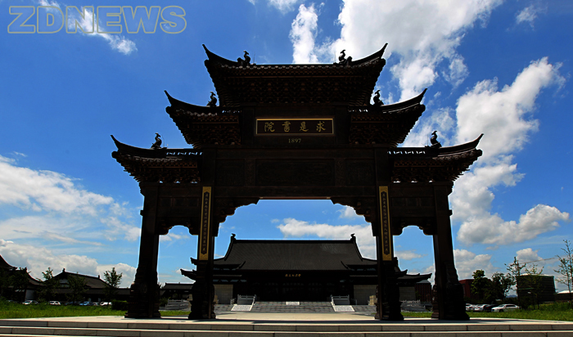
PART 03
机器狗动作系统

Slide 16
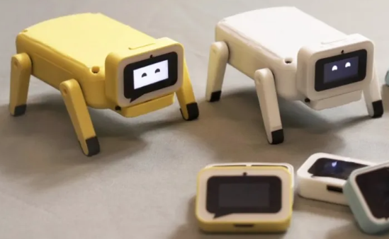
机器狗系统
硬件系统架构
四足运动系统
表情反馈系统

Slide 17
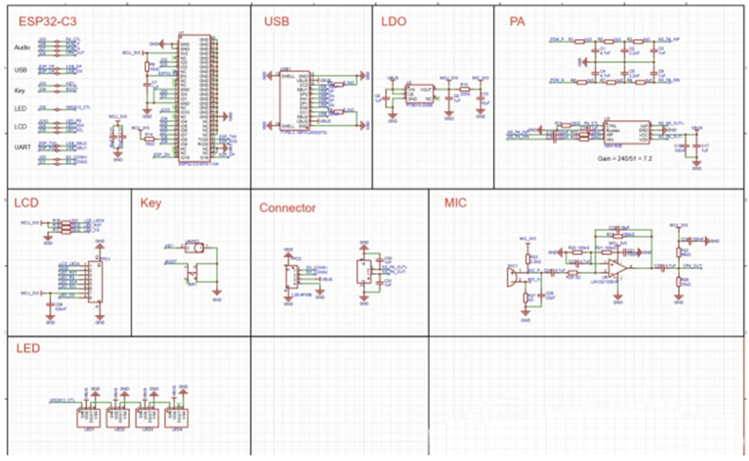
硬件系统架构
核心配置​​：
模块
型号/参数
MCU
ESP32-C3-MINI-1（RISC-V）
音频
NS4150B功放+2014B扬声器
拾音
GMI4015P-2C麦克风
显示
0.96寸SPI TFT屏
主控板​
模块 | 型号/参数
MCU | ESP32-C3-MINI-1（RISC-V）
音频 | NS4150B功放+2014B扬声器
拾音 | GMI4015P-2C麦克风
显示 | 0.96寸SPI TFT屏

Slide 18
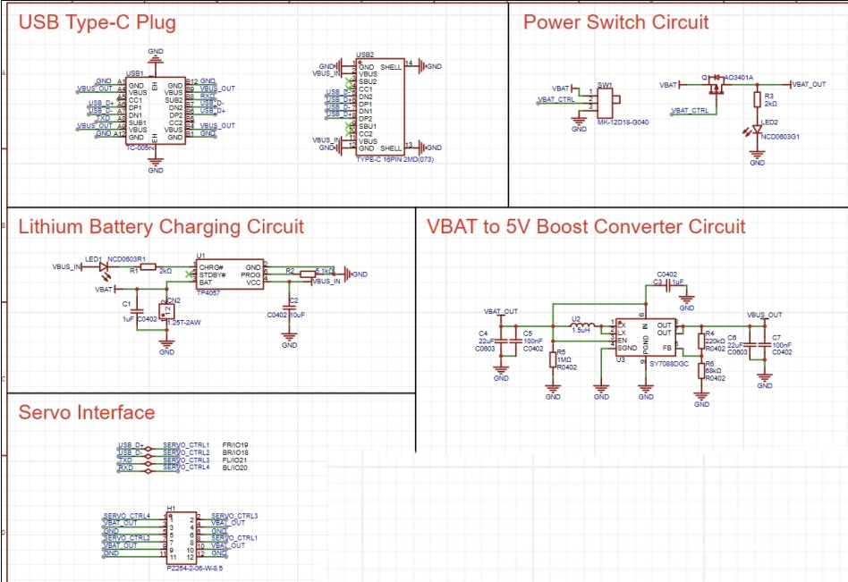
硬件系统架构
​​：
模块
型号/参数
MCU
ESP32-C3-MINI-1（RISC-V）
音频
NS4150B功放+2014B扬声器
拾音
GMI4015P-2C麦克风
显示
0.96寸SPI TFT屏
驱动板（ServoDogBoard）​
电源管理​​：
锂电→升压电路→5V稳压（防舵机电压波动）
双路输出：舵机直驱 + LDO主板供电
舵机接口​​：4×SG92R 180°舵机标准接口

Slide 19
四足运动系统
servo_dog_ctrl_init(servo_dog_ctrl_config_t *config)
servo_dog_ctrl_task(void *arg)
servo_dog_ctrl_send(servo_dog_state_tstate,dog_action_args_t *args)
servo_init(void)
机器狗控制主任务初始化机器狗到中立姿态
进入无限循环：
停止PWM输出以节
等待接收动作指令（阻塞式等待）
根据接收到的指令执行相应动作通过查表方式调用对应的动作函数
舵机系统初始化。
·配置舵机参数（最大角度、脉宽范围、频率等）
·设置四个舵机通道对应的GPIO引脚
·初始化LEDC PWM控制器
初始化机器狗控制系统
·分配控制结构体内存
·创建动作消息队列（容量为5条消息）
·创建控制任务servo_dog_ctrl_task
向控制任务发送动作指令
初始化——发送指令——执行动作

Slide 20
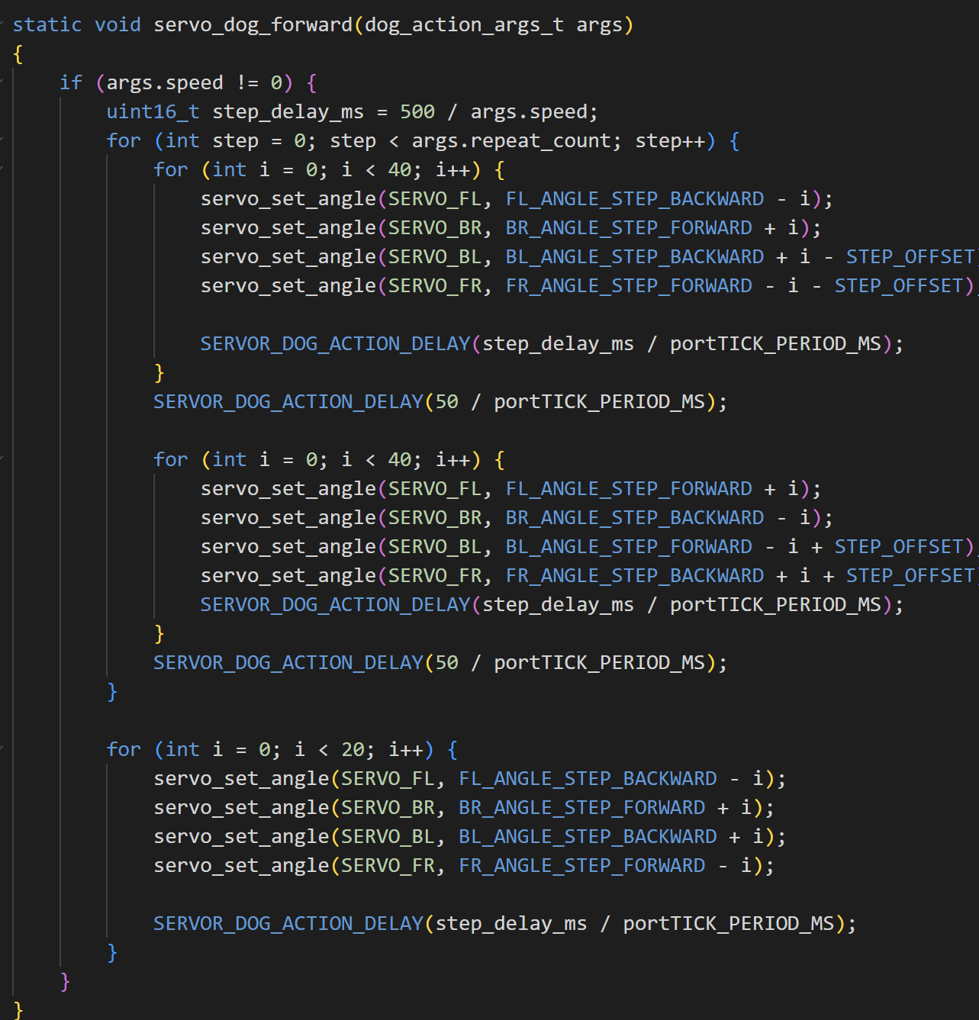
四足运动系统
servo_set_angle(servo_id,uint16_t angle)
设置单个舵机的角度。
它接收两个参数：舵机的ID（0-3）和目标角度（0-180度）。函数内部会将输入的角度值angle转换为对应的PWM占空比。
调用函数实现前进、后退、鞠躬等一系列动作。

Slide 21


四足运动系统
步态控制原理​
动作分解演示​
核心算法流程​​：
步态规划 → 关节角度计算 → PWM转换 → 舵机驱动
关键函数库​​：
​​前进步态时序图​​：
1. 抬起左前/右后腿 → 2. 向前摆动 →
3. 放下双腿 → 4. 抬起右前/左后腿

Slide 22
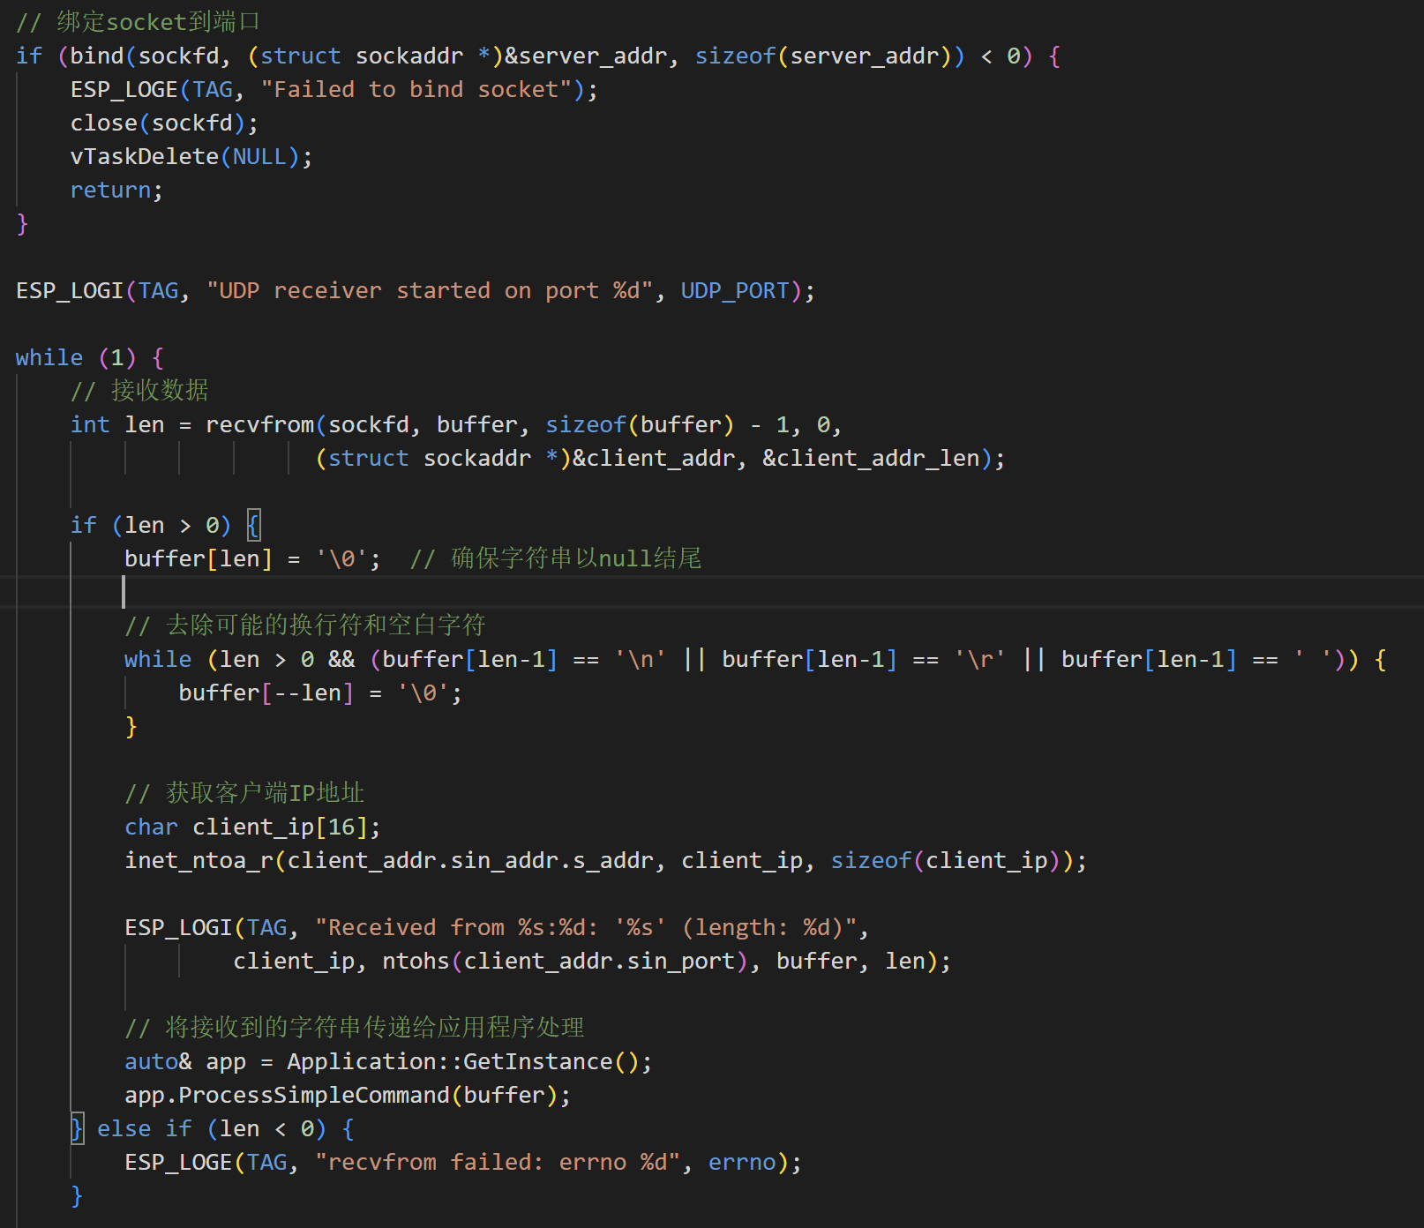
机器狗接收数据
UDP接收任务实现​
1、创建UDP Socket
2、绑定到特定端口
3、进入循环等待接收数据
4、处理接收到的数据
5、返回步骤3继续等待

Slide 23

表情反馈系统
机器狗状态 | 表情动画
待机 | 睡眠眼动画
执行指令 | 闪烁星星
电量不足 | 下垂眼动画
代码实现：

Slide 24
PART 04
成果展示

Slide 25
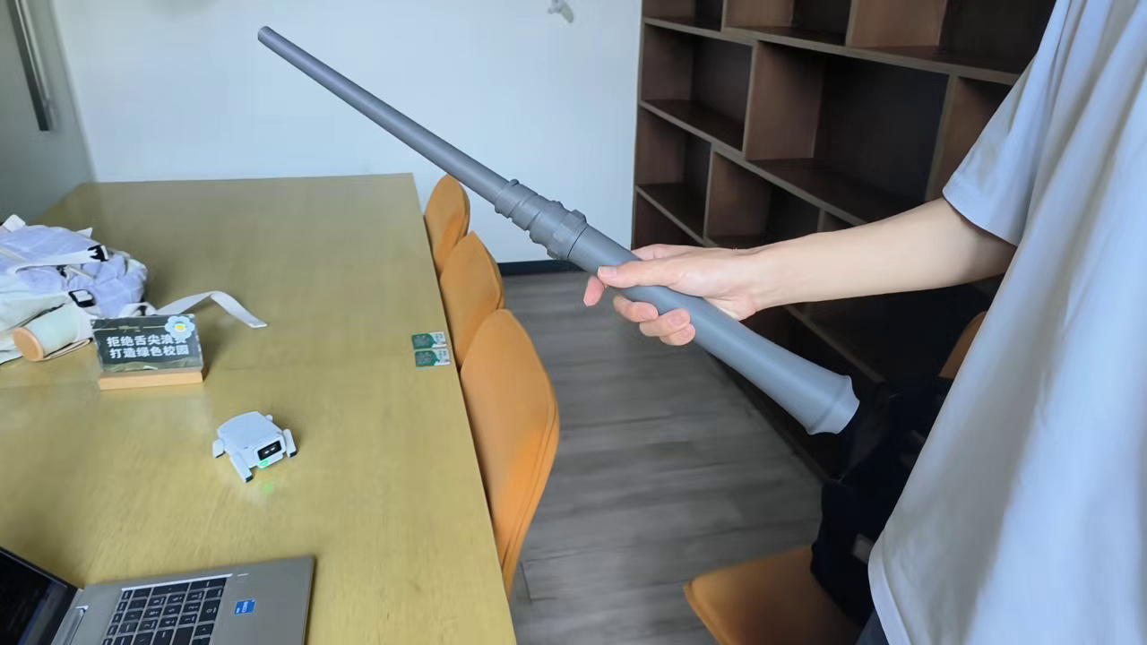
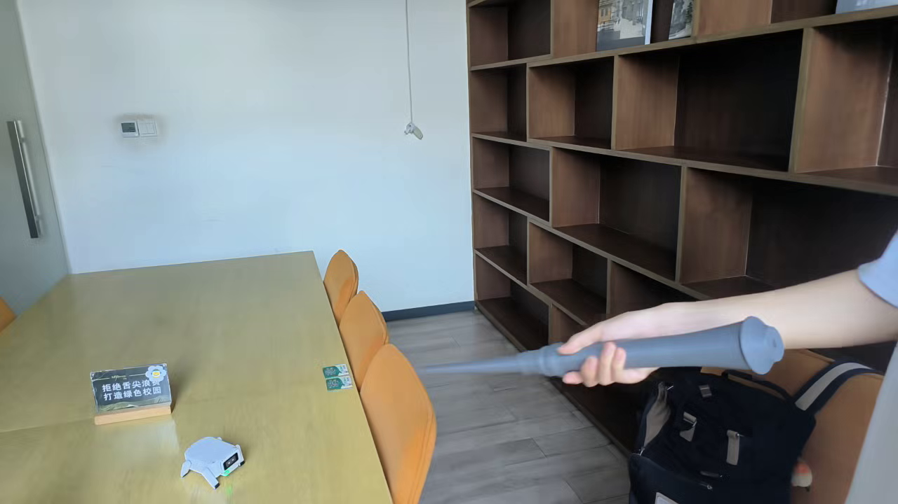
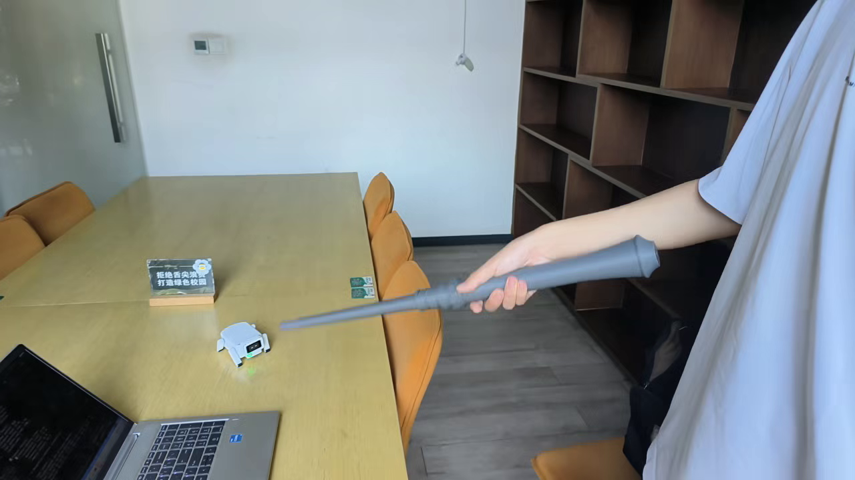
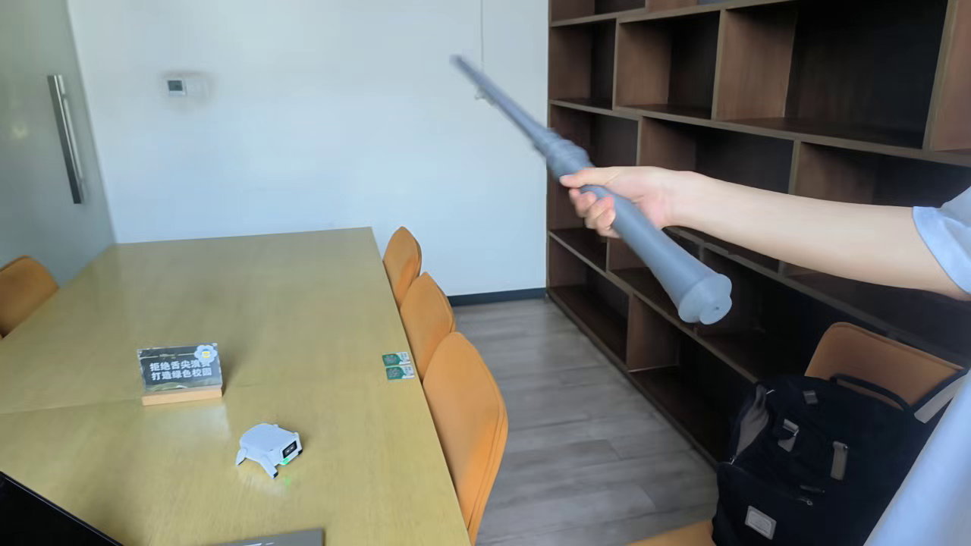
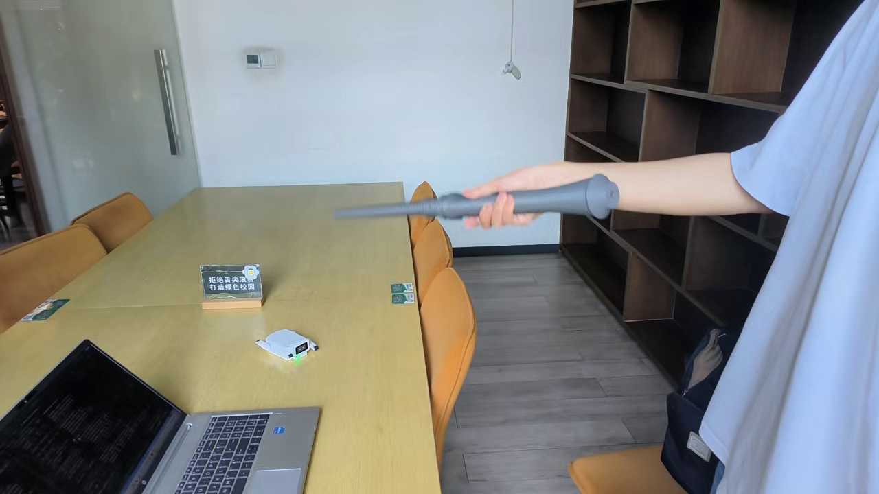

Slide 26
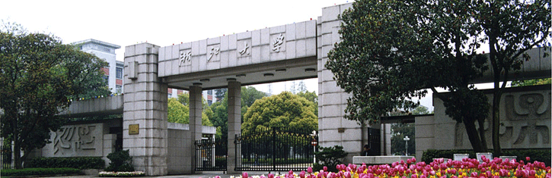
汇报结束 感谢大家！

